Slide 1
Modelle des Lautwandels: John Ohala
Jonathan Harrington
Ohala, J. (1989). Sound change is drawn from a pool of synchronic variation. In L. Breivik and E. Jahr (eds.) Language Change (p. 173-198). De Gruyter: Berlin. ohala1989.pdf
Ohala, J. (1993). The phonetics of sound change. In C. Jones (Ed.) Historical Linguistics: Problems and Perspectives. Longman: London. (p. 237–278). ohala93.pdf

Slide 2
Haupteigenschaften von Ohalas Modell
Es wird zwischen dem Ursprung und der Verbreitung des Lautwandels unterschieden
Der Ursprung des Lautwandels ist oft eine fehlerhafte Interpretation des Hörers: Hypo- und Hyperkorrektur.

Slide 3
Koartikulation und der Ursprung des Lautwandels
Koartikulation ist für Ohala mit dem Ursprung des Lautwandels verbunden.
Hörer kompensieren oder normieren für die Koartikulation.
Lautwandel kann vorkommen, wenn ausnahmsweise Hörer ungenügend (Hypocorrection) oder zu viel (Hypercorrection) für die Koartikulation kompensieren.
Nur ein Bruchteil der Koartikulation verursacht Lautwandel, weil wir als Hörer in der Regel so effektiv für Kontext normieren

Slide 4
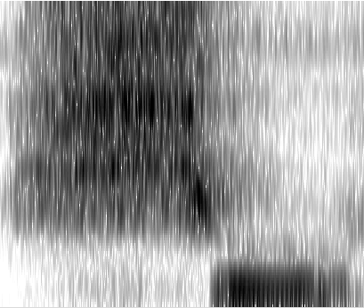
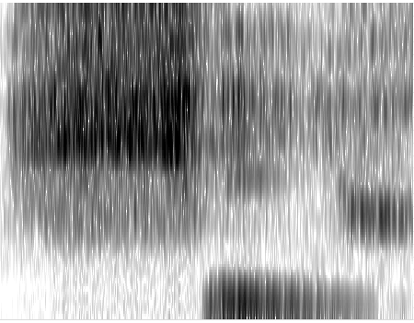
Koartikulation und Produktion
Schuf
Schief
Frequenz
Zeit

Slide 5
Perzeptive Normierung (Kompensierung) für die Koartikulation
1. Lippenrundung verursacht eine akustische Senkung der Energie im Geräusch.
2. Ein Hörer kennt die Wirkungen der Lippenrundung und 'schiebt' perzeptiv das Geräusch vom gerundeten [s] in der Frequenz nach oben¹
AKUSTIK
PERZEPTION
si
si
su
su
Hörer macht die Koartikulation rückgängig
Frequenz vom Geräusch
Mann & Repp (1980) Perception & Psychophysics,28, 213-228.

Slide 6
Perzeptive Kompensierung für Koartikulation: Evidenzen¹
1. Kontinuum synthetisieren zwischen /s/ und /ʃ/ durch Geräusch-Senkung
2. Kontinuum mit /u/ und mit /i/ verbinden
3. Forced-choice test: war es ein /s/ oder /ʃ/?
+ /u/
+ /i/
s
s
ʃ
ʃ
4. Hörer nehmen mehr /s/ im /u/-Kontext war, weil Geräusch-Senkung teilweise der Koartikulation perzeptiv zugeordnet wird

Slide 7
Koartikulation und Verbindung mit Lautwandel
hoch
a part
a piece
Kieferposition ¹
tief
Lautwandel
AHD /gast, gasti/ -> /gast, gɛstə/
Entwicklung von Vokalharmonie
Hungarisch
hoz-unk ('wir bringen')
néz-ünk ('wir schauen')
hintere Vokale
vordere Vokale
1. https://www.phonetik.uni-muenchen.de/~jmh/papers/harringtonhoolepouplier.pdf

Slide 8
VCV-Koartikulation, Perzeption, Hypokorrektur, Lautwandel
/e/
west
west
Hörer normiert für Koartikulation
Hörer-
kategorisierung
gast
gasti
/a/
Bedingung für Lautwandel
west
west
Hörer-kategorisierung
Keine Normierung
gast
gasti > gesti
Lautwandel ist im Ohr des Hörers (und kann – aber muss nicht – auf dessen Sprachproduktion übertragen werden)

Slide 9
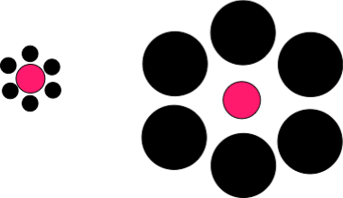


Hypokorrektur = ungenügende Normierung für Kontext
Im Kontext
Ungenügende Normalisierung
Im Kontext
man
bad
ungenügende Normalisierung
Damit verbundener Lautwandel
Latein: 'manus' > Fr. 'main' = /m/ (Hand)

Slide 10
Phonologisierung: Neue Phoneme wegen Hypokorrektur
Sprecher
Hörer
Hörer als Sprecher
Mini-Lautwandel: /an/ -> /ãn/
rekonstruiert /bãn/
/ba, bã/
/ban/
rekonstruiert /ban/
/ã/ wird phonologisiert und daher kontrastiv
erzeugt
kompensiert für Koartikulation
[bãn]
Akustik
[bãn]
[ba, bã]
Fr: bas, bain

Slide 11
Warum wird ungenügend korrigiert?
Eventuell weil der Kontext, der für die Koartikulation verantwortlich ist, allmählich verloren geht.
zB Sprecher /on/
Nasalisierung und silbenfinale K Schwächung
Nasalisierung
[õn]
[õ^{n}]
[^{n}] wird kaum wahrgenommen, daher geht der Ursprung für Nasalisierung verloren, daher keine Kompensierung
Koart. Kompensierung
Hörer rekonstruiert /on/
rekonstruiert:/õ^{n}/ oder eher /õ/

Slide 12
Hypokorrektur
Hyperkorrektur
Der Hörer normiert ungenügend für Kontext
Der Hörer normiert zu viel für Kontext
Die koartikulatorischen Wirkungen werden versehentlich als Eigeschaft eines Lautes interpretiert
Ein Laut wird versehentlich der Koartikulation zugeordnet.

Slide 13
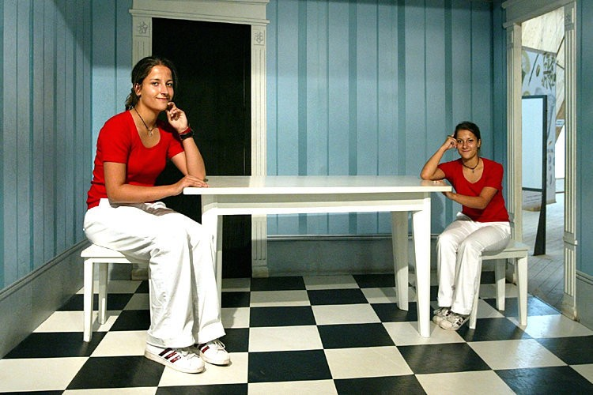
Zu viel Korrektur = Hyperkorrektur -> Dissimilation
Hier wird zu viel für Kontext (Perspektive) normiert – was dazu führt, dass die Zwillinge unterschiedlicher Größe erscheinen¹.
1. http://www.welt.de/wissenschaft/article11443233/Darum-fallen-Sie-auf-optische-Taeuschungen-rein.html
Dissimilation
Latin /kwɪnkwe/ ➞
/kɪnkwe/ (cf. French, Italian cinque)
Lippenrundung
Der Hörer: der erste /w/ entsteht aufgrund der Koartikulation und wird daher entfernt

Slide 14
Hyperkorrektur und Dissimilation
Hyperkorrektur-Lautwandel betrifft eher Laute, die mehrere Segmente überbrücken, also Merkmale, die ein langes Zeitfenster haben (von über 100 ms). Wie zB Labialisierung, Palatalisierung, Velarisierung = die nicht robusten Sprachlaute.
Robuste Sprachlaute
Nicht-robuste Sprachlaute
Laute, die es in Sprachen nur gibt, nachdem die robusten Laute ausgeschöpt sind.
Kontraste wie /p, t, m/, die in den meisten Sprachen vorkommen.
zB keine Sprache mit /t_{w}, k_{w}/ ohne auch einen /t, k/. Daher ist /_{w}/ nicht robust.

Slide 15
Weitere Unterschiede
Hypokorrektur-Lautwandel
Hyperkorrektur-Lautwandel
Der Kontext, der für den Lautwandel verantwortlich war:
geht oft verloren
kann nie verloren gehen
zB /on/ → /o/
kwɪnkwe/ → /kɪnkwe/
Kann Lautwandel neue Segmenten bilden, die noch nicht Bestandteil des Phoneminventars sind?
Ja, wie /õ/
Nein

Slide 16
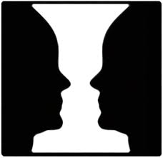
Lautwandel ist für Ohala 'abrupt'
Im Falle der koartikulatorischen Nasalisierung in VN
Ohala: Hörer parsen (assoziieren) die koartikulatorische Nasalisierung (i) fast immer mit dem Nasalkononanten oder (ii) sehr sehr selten mit dem Vokal.
(i) der Vokal wird als oral perzipiert (der selbe Vokal in 'ban', 'bad'), und kein Mini-Lautwandel
(ii) ist eine fehlerhafte Interpretation des Hörers: der Vokal wird als nasal perzipiert Mini-Lautwandel
Hörer schwanken kategorial zwischen (i, ii). Insofern ist für Ohala Lautwandel 'abrupt' und wie ein Bild mit zwei möglichen Interpretationen : der Vokal wird entweder nicht (i) oder doch (ii) nasal perzipiert.

Slide 17
Lautwandel ist nicht kognitiv
/ba, pa/
Die Stimmlippen sind steif in /pa/ damit die Stimmlippen nicht zu früh schwingen.
Eine indirekte Folge der steiferen Stimmlippen ist die höhere f0 zu Beginn vom Vokal in /pa/
Wenn die f0-Unterschiede fehlerhaft mit dem Vokal statt der Quelle (Konsonant) vom Hörer intepretiert werden, kann es zur Tonogenese kommen:
/ba, pa/ -> /pà, pá/ (= Lautwandel)
Der Ursprung des Lautwandels ist insofern nicht kognitiv, weil die intrinsische f0 eine Nebenwirkung ist.

Slide 18
Lautwandel ist nicht phonologisch
Laut der generativen Phonologie kommt Lautwandel wegen einer Änderung in der Grammatik vor.
Jedoch kann dies nicht der Fall sein wenn:
(a) (laut der generativen Phonologie) die Phonologie kognitiv ist
(b) Lautwandel durch nicht kognitive Vorgänge entsteht.
und
Vor allem ist für Ohala die (gesamte) Phonologie eine Beschreibung, aber keine Erklärung.
Eine phonologische Regel wie:
/o/ -> /õ/ _ +nasal (Lautwandel Regel)
ist nicht die richtige Metasprache, um Lautwandel zu modellieren.

Slide 19
Lautwandel ist nicht teleologisch
Teleologie = folgt einem Ziel, hat einen Sinn, einen Zweck (wird absichtlich gemacht).
Lautwandel kann nicht teleologisch sein, weil Lautwandel unbeabsichtigt durch eine fehlerhafte Interpretation (des Hörers) zustande kommt…
Und daher, contra viele Forscher: Lautwandel kommt nicht zustande, um die Sprache zu verdeutlichen, oder zu verbessern (oder weil, wie oft vermutet wird, junge Leute absichtlich die Sprache für die ältere Generation unverständlicher machen wollen).
Ohala: “For the same reason that the mature sciences such as physics and chemistry do not explain their phenomena (any more) by saying that the gods willed it, linguists would be advised not to have the speaker's ‘will’ as the first explanation for language change”.

Slide 20
Nicht teleologisch aber systematisch?
Wenn aber Lautwandel nicht teleologisch ist, wieso ist Lautwandel systematisch oder nicht willkürlich?
z.B. Vokal-Kettenverschiebung
Lautwandel gehen oft in eine Richtung:
Präaspiration verschwindet häufiger als Post-Aspiration
Vokal-Frontierung häufiger als Rückverlagerung...

